Slide 1



Директор ОНТИ М.А. Одноблюдов
ОНТИ: план развития на
2015-2016 годы
www.onti.spbstu.ru

Slide 2



Объединенный научно-технологический институт
Основные задачи на сегодняшний день
Создание в СПбПУ научно-технологического центра, качественно решающего широкий диапазон актуальных для промышленности задач
Поэтапная реализация полноценного инжиниринга для промышленных заказчиков
Опираясь на спрос промышленности и имеющихся в университете компетенций, создание новых междисциплинарных научно-технологических направлений с существенным практическим потенциалом
Выявление результатов, готовых для коммерциализации, и содействие в привлечении финансирования
Материалы
Технологии
Проектирование
Испытания
Конструкторская/технологическая/нормативная
документация
Технико-экономическое обосновнание
Комплексный продукт
Эти задачи имеют конечной целью содействие кратному увеличению объема НИОКР и хоздоговорной деятельности, выполняемой Университетом, а также объему инновационной деятельности, – важных показателей программы 5-100-2020
www.onti.spbstu.ru

Slide 3
Объединенный научно-технологический институт
Направления деятельности
Информационно-рекламная, выставочная и экспертная деятельность
Инновационная и образовательная деятельность
ОНТИ
Поддержка формирования заявок и реализации проектов МОН
Оказание сервисов для подразделений университета и внешних заказчиков
Создание инфраструктуры и привлечение компетенций для выполнения междисциплинарных НИР и ОКР
Запуск новых, востребованных промышленностью научно-технологических направлений совместно с профильными институтами
www.onti.spbstu.ru

Slide 4
Объединенный научно-технологический институт
Направления работы
Интеграция научных ресурсов СПбПУ и управление проектами
Запуск новых научно-технологических направлений
Информационно-рекламная, выставочная и экспертная деятельность
Инновационная и образовательная деятельность
Организация подготовки заявок и сопровождение выигранных проектов
Привлечение индустриальных партнеров
Поиск источников финансирования
Опора на ресурсы институтов, кафедр и научных групп университета
Привлечение новых игроков и партнеров
Привлечение индустриальных партнеров
Поиск источников финансирования и других ресурсов
Организация участия СПбПУ в выставках, симпозиумах, круглых столах прикладной и отраслевой направленности
Подготовка информационно-рекламного материала
Выявление тематик и результатов, готовых к коммерциализации
совместно с ТП
Мероприятия по привлечения финансирования: ФИОП, Наноцентры, фонд Бортника
Работа по привлечению финансирования образовательных программ на базе институтов
www.onti.spbstu.ru

Slide 5
Объединенный научно-технологический институт
Запуск новых научно-технологических направлений
Ведется работа по расширению/созданию компетенций СПбПУ в следующих научно-технологических направлений:
аддитивные технологии
полимерные композиционные материалы и изделия на их основе
технологии изделий на основе конструкционной и бронекерамики
медицинская техника
фотоника и наноэлектроника
www.onti.spbstu.ru

Slide 6
Объединенный научно-технологический институт
Работа по госпрограммам и ФЦП Минпрома
Проекты в подпрограмму «Аддитивные технологии» 2015-2018 в рамках программы «Повышения конкурентоспособности промышленности»
Общий размер программы – 5 млрд. рублей. Координатор программы ОАО «Станкопром»
Проекты в программу «Стратегические материалы – 2016-2025»
- композитные технологии
- конструкционная керамика
Общий объем заявок – 1195 млн. рублей. Координатор программы - ВИАМ
Программа «Развитие электронной компонентной базы 2016-2025»
«Фарма. Стратегия развития фармацевтической промышленности Российской Федерации на период до 2020 года»
Программа «Радиофотоника 2016 - 2025» (бюджет около 35 млрд. руб)
www.onti.spbstu.ru

Slide 7
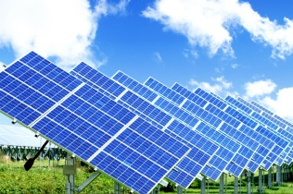
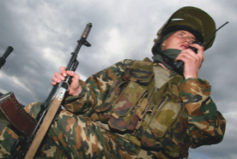

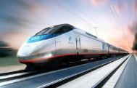
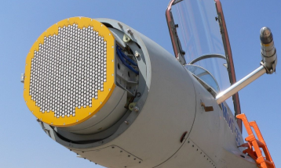
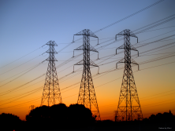
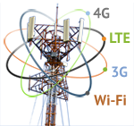
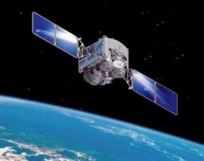

Объединенный научно-технологический институт
Создание комплекса прорывных и импортозамещающих технологий нано электроники и фотоники для ключевых отраслей промышленности
Передовые технологии наноэлектроники и фотоники
Радиосвязь
Радары
Сотовая связь/Телеком
Средства
РЭБ
Космос
Высоковольтная электроника
Преобразователи энергии
Возобновляемая энергетика
!
!
Сенсорика
!
!
!
!
!
!
!
www.onti.spbstu.ru

Slide 8
Объединенный научно-технологический институт
Фотоника – как комплексное междисциплинарное направление
Физические принципы и дизайн компонентной базы
ИФНиТ
Технологии приборов фотоники
ИММиТ
Фотоника
Партнеры:
Университет «ИТМО»
ФТИ им. А.Ф. Иоффе РАН
Университет Сколково
Академический Университет
Системы на основе приборов фотоники
ИФНиТ, ИММиТ, ИЭиТС
www.onti.spbstu.ru

Slide 9
КОНТАКТНАЯ ИНФОРМАЦИЯ
Объединенный Научно-Технологический Институт
195251, Санкт-Петербург, Политехническая, д. 29
web: onti.spbstu.ru
onti@onti.spbstu.ru

